Slide 1
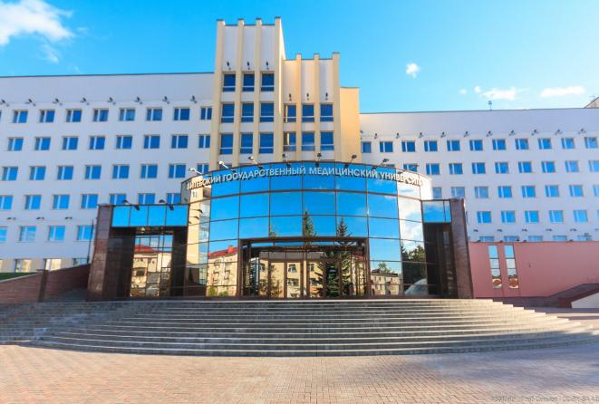
Спортивная аэробика (Аэробная гимнастика)
Витебский государственный ордена Дружбы народов медицинский университет

Slide 2
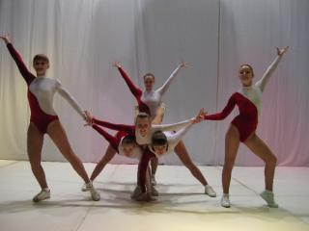
АЭРОБНАЯ ГИМНАСТИКА характеризуется способностью спортсменов исполнять непрерывные сложные сочетания аэробных движений высокой интенсивности под музыку, которые заимствованы из традиционных аэробных упражнений: в программе должны демонстрироваться непрерывное движение, гибкость, сила при выполнении с высокой степенью совершенства семи базовых шагов и элементов сложности.
ОПРЕДЕЛЕНИЕ ПОНЯТИЯ «СОЕДИНЕНИЕ АЭРОБНЫХ ДВИЖЕНИЙ»
Это комбинации основных аэробных шагов сочетающихся с движениями руками: выполняемые в полном соответствии с музыкой, для создания динамичных, ритмичных и непрерывных последовательностей движений с высокой и низкой интенсивностью воздействия. Эти движения должны обеспечить высокий уровень интенсивности в упражнении.

Slide 3
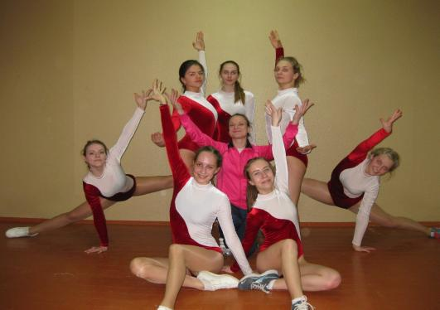
КАТЕГОРИИ (НОМИНАЦИИ СОРЕВНОВАНИЙ)
Аэробная Гимнастика включают следующие категории:
Индивидуальные (IW) выступления женщин
Индивидуальные(IM) выступления мужчин
Смешанная Пара (MP)
Трио (TR)
Группа (GR)

Slide 4
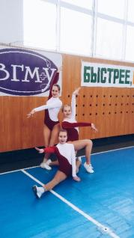
История возникновения аэробной гимнастики
С середины 1980-х годов в США, а затем и в странах Европы, Азии и Латинской Америки стали проводиться конкурсы и фестивали по аэробике, впоследствии преобразовавшиеся в соревнования. Как отмечает А. А. Сомкин (2001), свой вклад в развитие этого вида спорта внесли возникшие международные федерации АНАК (ANAC — Association of National Aerobic Championship), ФИСАФ (FISAF — Federation International of Sports Aerobics and Fitness), СУЗУКИ (The Suzuki World Cup), ИАФ (IAF — International Aerobic Federation). Спортивная аэробика — как один из видов гимнастики, развивающийся под руководством Международной федерации гимнастики (FIG), существует с 1995 года.
В сферу деятельности FIG входит разработка правил и регламента соревнований, организация крупнейших международных турниров и патронаж крупных региональных и континентальных соревнований, подготовка судей, тренеров и специалистов, популяризация и пропаганда видов гимнастики с помощью современных средств массовой информации. Сегодня в FIG спортивная аэробика по количеству стран-участниц занимает второе место (после спортивной гимнастики) и насчитывает 87 стран. Попытки руководителей ФИЖ (J. Atkinson, B. Grandi, 1998) объединения существующих в мире федераций, развивающих аэробику, в единую федерацию пока не увенчались успехом. В связи с этим спортивная аэробика пока не имеет достаточных оснований для включения в программу Олимпийских игр.

Slide 5
Спортивные достижения секция Аэробика спортивная (аэробная гимнастика) УО «ВГМУ»
Спортивная секция Аэробика спортивная (аэробная гимнастика) начала работать с 2003 года.
Студенты занимающиеся в секции учувствовали в 4 республиканских спартакиадах медицинских УВО Республики Беларусь, где занимали достойное второе место, и которое удерживают до настоящего времени.
Студенты занимающиеся в секции также учувствовали 5 республиканских универсиадах Республики Беларусь, лучшие достижения:
2013 г – категория «Соло» – 7 место Марцинкевич Наталья, категория «Группа» – 5 место;
2015 г – категория «Соло» – 5 место Мордашкина Анастасия (выполнения квалификации «Кандидат в мастера спорта» (КМС), категория «Группа» (Задорожная Наталья, Марцинкевич Наталья, Черны Анастасия, Гацко Екатерина, Пачкаева Елена – 5 место; «Трио» (Гацко Екатерина, Мордашкина Анастасия, Пачкаева Елена) – 7 место

Slide 6
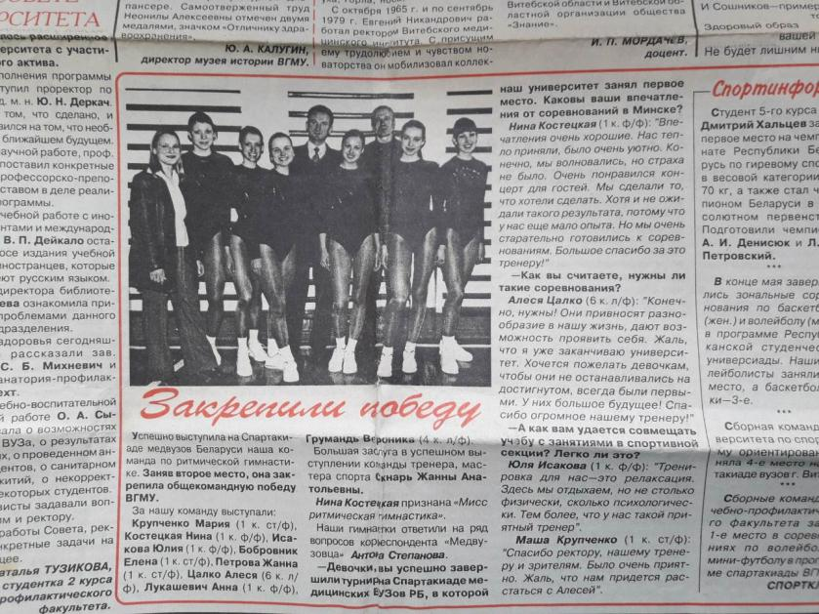

Slide 7
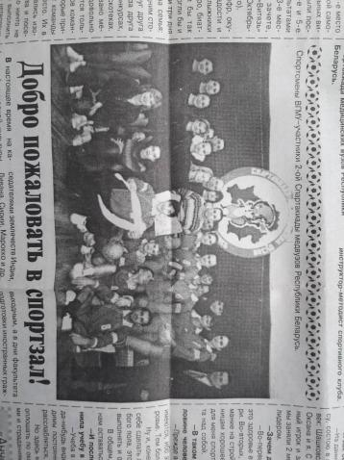
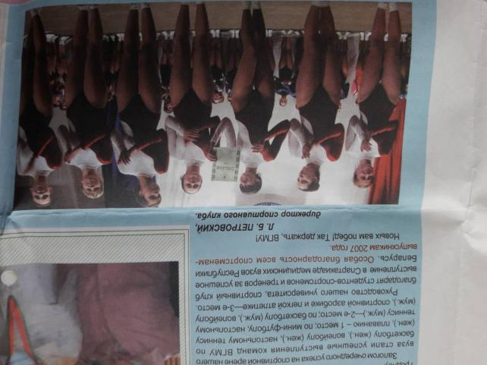

Slide 8
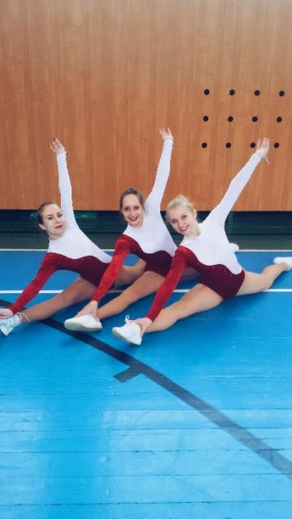

Slide 9
Состав команды по аэробике спортивной на 2017-18 учебный год
Боженкова Алеся 5 фф 11 гр
Мордашкина Анастасия 4 лф 43 гр
Комлева Вероника 2 лф 26 гр
Шулюк Инна 4 фф 3 гр
Сенько Полина 2 фф 9 гр
Малахович Карина 2 лф 22 гр
Сабирова Диана 1 фф 12 гр
Михайлова Анастасия 1 лф 14 гр
Саприко Виктория 2 лф 23 гр
Пархимович Марина 2 лф 28 гр
Куновская Ксения 3 лф 33 гр
Пачкаева Елена 5 лф 20 гр
Синявская Александра 4 лф 33 гр
Малыгина Анастасия 2 фф 3 гр

Slide 10
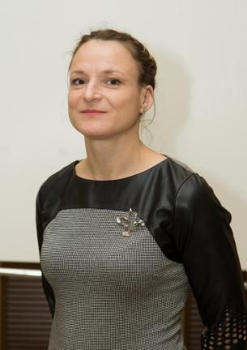
Тренер секции Аэробика спортивная (аэробная гимнастика) УО «ВГМУ» Позняк Жанна Анатольевна
Старший преподаватель кафедры «Физическая культура»
Магистр педагогических наук. Ответственная за учебно-методическое обеспечение образовательного процесса на кафедре «Физическая культура».

Slide 11
Благодарим за внимание

